Slide 1

Par
Anada Tiéga et Paul Ouédraogo
Convention de Ramsar sur les Zones Humides
Les forêts de mangroves : aperçu de leurs services et de leur rôle de stabilisateur des zones côtières fragiles
28 rue Mauverney,
CH-1196 Gland (Switzerland)
www.ramsar.org
Février 2012

Slide 2
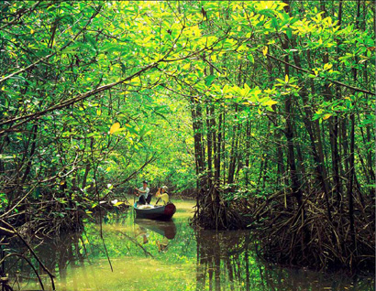
Introduction
Mangroves = écosystèmes très productifs du système des zones humides côtières contenant groupe d'arbres et d'arbustes adaptés à l'interface terre -mer.
Occupent ¾ des côtes et deltas des régions tropicales assurant une excellente protection contre l’érosion et même les tsunamis.
Trouvées dans 123 pays et territoires dans le monde, et couvrent une superficie totale de 152 000 km².

Slide 3
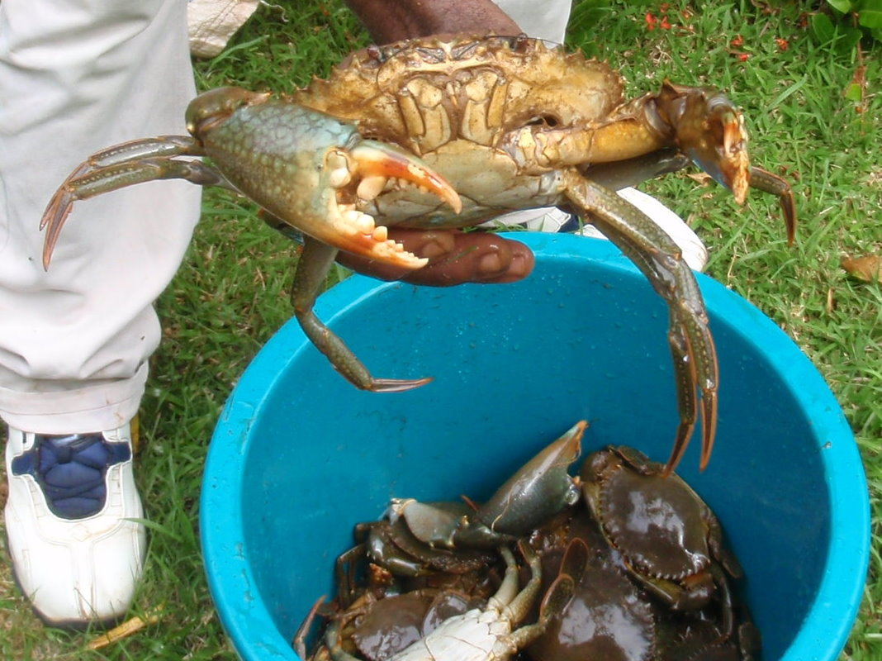
Utilité des Mangroves
Contribuent à la subsistance des populations aux échelles locale et globale à travers ressources halieutiques et forestières.
Mangroves servent d’habitats de PBROM (tigre royal du Bengale, le léopard et le daim tacheté dans les Sundarbans en Inde, les sangliers et le chevrotain en Asie du Sud et du Sud-est).
Mangroves = importants puits de carbone et de ceintures vertes et qui protègent les zones côtières contre les catastrophes naturelles.
Mangroves = écosystèmes particuliers qui entretiennent des liens écologiques avec le milieu terrestre à travers les systèmes fluviaux qui se jettent dans la mer.
Mangroves forment avec les herbiers marins et les récifs coralliens des corridors biologiques indispensables au maintien de la diversité biologique marine et côtière.

Slide 4
Pourquoi se préoccuper des Forêts de Mangroves?
Leur dégradation rapide est devenue préoccupante car leur disparition entraine la perte des services éco-systémiques qu'elles apportent aux sociétés humaines :
perte de stabilisation de certaines zones côtières fragiles ,
perte de sources protéiniques essentielles pour la santé de couches sociales vulnérables,
perte de la résilience écologique des écosystèmes après les cyclones et tsunamis et face aux effets du dérèglement climatique, incluant la montée des océans.
A surface égale, les mangroves stockent beaucoup plus de carbone que tout autre type de forêts. La perte de mangroves s’accompagne d’émission de carbone aggravant les changements climatiques.

Slide 5
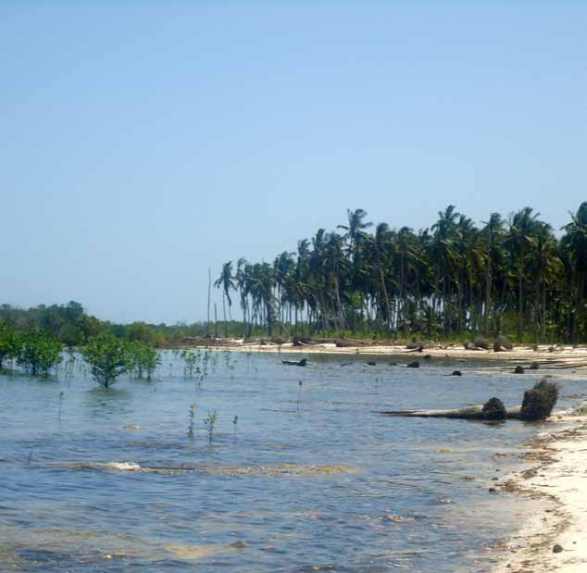
Sources de perte des mangroves
Les conversions directes du milieu pour la pratique de l'aquaculture, celle de l'agriculture et l’urbanisation.
Les zones côtières sont généralement densément peuplées et la pression sur la terre est souvent la plus intense.
Erosion à Gazi Bay au Kenya

Slide 6
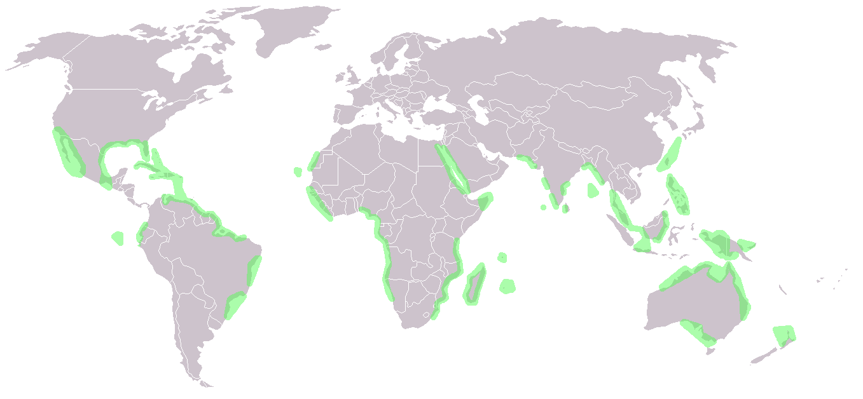
Source: From Wikipedia (http://fr.wikipedia.org/wiki/Mangrove)
Carte de la distribution mondiale des Mangroves

Slide 7
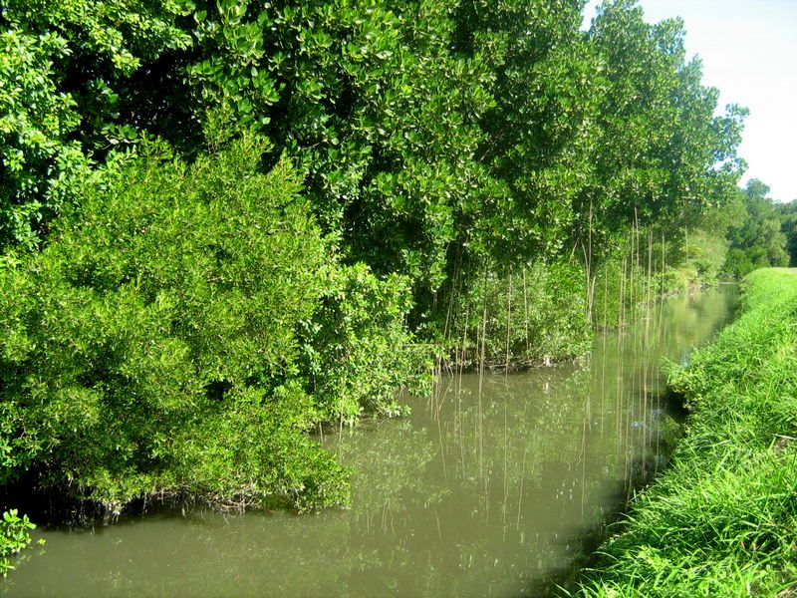
Superficies des Forêts de Mangroves
En 1980 FAO/PNUE trouvait environ 15,6 millions d'hectares. En 2007: superficie varie entre 12 et 20 millions d'hectares (FAO, 2007).
Les récentes estimations: superficie totale d'environ 15,2 millions d'hectares, avec les plus grandes superficies en Asie et en Afrique, suivie par l'Amérique du Nord et Centrale.
Le taux de perte nette semble avoir ralenti, reflétant une prise de conscience accrue de la valeur des écosystèmes de mangrove, mais le taux annuel de perte est toujours anormalement élevé.

Slide 9
Source: Spalding et al. (2010)
Tableau 1: Les plus grandes mangroves quasi-ininterrompues du monde
Mangrove (Connection) | Description | Superficie (km2) | % du total global
Nord Brésil | Entre Belem and Sao Luis | 6516 | 4.3
Forêt de Sundarbans Forest | Contiguë au bloc deltaïque en Inde et au Bangladesh, qui s'étend jusqu'à 85 km à l’intérieur | 6502 | 4.3
Sud Papouasie | Contiguë aux côtes deltaïques (135 ° -139 ° E) avec aucune influence humaine importante | 5345 | 3.5
Mangroves côtières de l’Afrique de l’Ouest(Les Rivières du Sud) | Bien qu'il existe un certain nombre de petites coupures, les mangroves sont presque continues sur plus de 1000 kilomètres de la côte du sud du Sénégal à la Sierra Leone centrale | 7887 | 5.2
Delta du Niger | Contiguë aux mangroves deltaïques, les zones adjacentes au complexe de Cross River du Rio del Rey | 6642 | 4.4
Mangroves de Orinico and Golf de Paria | Systèmes deltaïques sur la côte Est du Venezuela Deltaic systems on Venezuela's east coast | 2799 | 1.8

Slide 10
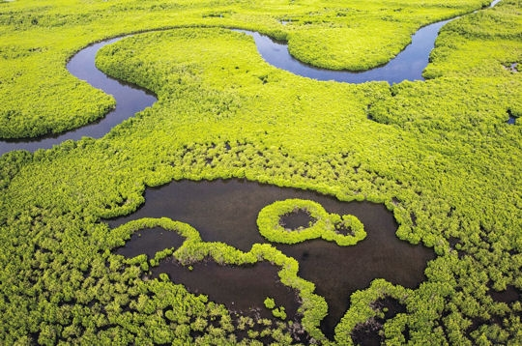
Les Forêts de Mangroves en Afrique
Durant les dernières décennies, d'importantes zones de mangrove en Afrique de l'Ouest ont été reconverties à d'autres utilisations telles que la production de sel et de riz.
Malgré l'absence de protection juridique, la prise de conscience sur les services et les avantages fournis par les mangroves est en croissance, et un nombre croissant d'initiatives (dont IEC) en cours afin de leur réhabilitation et protection.

Slide 11
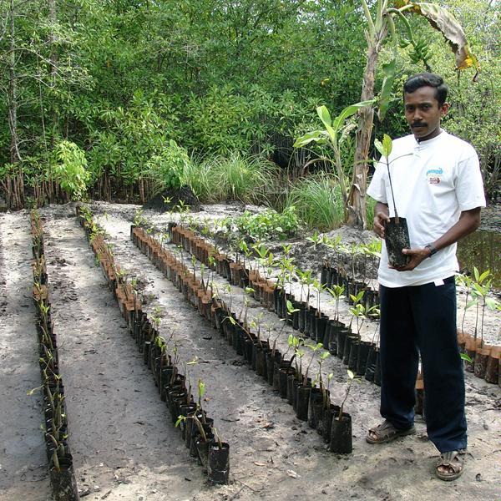
Les Forêts de Mangroves en Asie
Causes de disparition des FM en Indonésie sont la reconversion des terres pour les élevages de crevettes (Est de Java, Célèbes et Sumatra), l'exploitation forestière excessive et, la reconversion de terres à l'agriculture.
D'autres zones ont été dégradées par les déversements de pétrole (Kalimantan Est) et la pollution. Les FM du Pakistan: exploitation de bois de feu, de fourrage et de pâturage (perte de près de 190 000 ha).
La pollution industrielle et la salinité croissante due à la construction de barrages constituent d'autres menaces.
Lois et règlements promulgués afin de protéger les FM et d'atténuer la perte généralisée (Sites Ramsar etc….). Mais absence de ressources pour l’application effective.

Slide 12
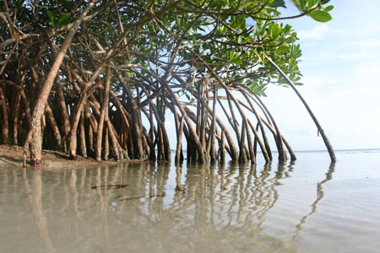
  Les Forêts de Mangroves en Amérique du Nord et Centrale et aux Caraïbes
De vastes zones de mangroves côtières ont été défrichées au cours des dernières décennies. Cause: récupération de terres pour le dév. urbain et le tourisme, drainages et les canalisations (par exemple à la Barbade).
Dans les pays des Caraïbes (tourisme) une proportion importante de mangroves a été convertie pour des marinas, des hôtels et des zones résidentielles. Barbade, les modifications de sites ont conduit à l'extinction locale des espèces Acrostichum aureum et Avicennia schaueriana.
Malheureusement, même lorsque la législation existe, son application efficace est difficile compte tenu de l'insuffisance des ressources humaines.

Slide 13
  Les Forêts de Mangroves en Amérique du sud
Conversion en bassins à crevettes, le dév. des zones urbaines, le dév. industriel, les infrast. Touristiques, cultures agricoles et pâturages ont conduit à la perte de 90 000 ha de mangroves depuis les années 1980.
La prise de conscience s’est accrue et quelques efforts de reboisement (2000). Une expérience positive de l'Equateur, où les pertes des années 1980 et 1990 (quelques 40 000 hectares) sont graduellement jugulées avec apparemment une stabilisation de la superficie de mangroves.
La mariculture a commencé au Brésil dans les années 1970 et elle est maintenant largement pratiquée et représente toujours une menace importante pour les mangroves. L'impact de cette activité est une préoccupation, surtout à cause de l'eutrophisation des eaux.
Des politiques et une législation de protection des forêts existent en Guyane. Au Suriname les mangroves sont protégées en association avec les forêts marécageuses, et au Pérou, où le déboisement des mangroves est désormais interdit, la plupart des mangroves ont été protégées en sites Ramsar.

Slide 14
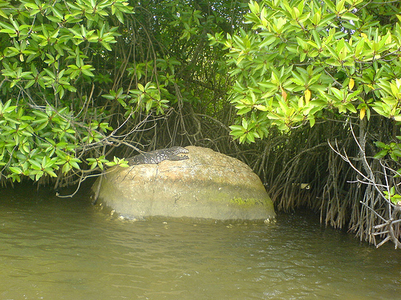
  Les Forêts de Mangroves en Océanie
Région a perdu environ 209 000 ha de mangroves au cours des 25 dernières années (FAO, 2007).
En Papouasie-Nouvelle-Guinée, les variations de la superficie ont été causées par les pressions humaines au profit des moyens de subsistance en milieu rural, des activités commerciales et de la surexploitation du bois.
Dans les îles Salomon, la surexploitation et la conversion à d'autres usages, y compris le dével. côtier, ont causé la majorité des pertes. Des efforts sont faits pour les protéger légalement et régénérer les forêts. À Fidji, la conversion pour l'agriculture est la principale cause de disparition des mangroves.

Slide 15
Les fonctions principales des mangroves
Les mangroves remplissent des fonctions critiques liées à :
la régulation de l'eau douce,
des nutriments et des sédiments dans les zones marines.
En piégeant et en stabilisant les sédiments fins, elles contrôlent la qualité des eaux marines côtières et sont importantes dans le maintien des réseaux trophiques côtiers et des populations d'animaux.
Rôle dans le contrôle de la pollution grâce à leur capacité d'absorption des polluants organiques et des nutriments,
Rôle dans la protection contre les tempêtes et la stabilisation du littoral.
Trois des fonctions écologiques :
le stockage de carbone,
la fourniture de ressources alimentaires
habitat à une grande variété d’espèces

Slide 16
Les services écosystémiques des mangroves
Service d'approvisionnement: aliments, eau douce, bois matériau, bois de feu, fibres, produits biochimiques, ressources génétiques, etc;
Service de régulation : régulation du climat, purification de l'eau, pollinisation;
Services Culturels : loisirs et écotourisme, patrimoine culturel,
Services de soutien aux conditions favorables à la vie sur Terre (cycle des éléments nutritifs, cycle du carbone) qui sont par ailleurs nécessaires à la production de tous les autres services.

Slide 17
Illustration 1
Rôle dans les processus physiques, chimiques et biologiques du littoral ainsi que leur lien étroit avec les écosystèmes adjacents - ne peut pas être considérée isolément de leur valeur pour les humains. Dans les milieux à forte intensité d’utilisation, la nature de cette relation a changé. Il est important, tant pour l'avenir de la mangrove que pour le bénéfice des sociétés humaines, que le rôle et la valeur des mangroves soient correctement évalués et diffusés.
Dans les conditions idéales, les FM peuvent abriter de grands arbres de 30m. Le bois dur de nombreuses espèces est recherché en raison de sa résistance aux attaques des termites. Ce bois est également largement utilisé comme bois d’œuvre et de service à cause de sa résistance à la pourriture dans les eaux salines.
Une autre utilisation est la production de copeaux de bois et des pâtes, diversement utilisé pour le papier, la production d'agglomérés et la conversion pour l'industrie textile. De vastes FM en Malaisie Bornéo et en Papouasie, en Indonésie, ont été coupées et abattues pour cette industrie. L'écorce de plusieurs arbres de Rhizophora et Bruguiera est riche en tanins et en a historiquement joué un rôle crucial dans la préparation du cuir.

Slide 18
Illustrastion-2
Les palmiers Nypa sont largement utilisés coe chaume pour le logement traditionnel. Quelques communautés utilisent des fruits pour l’alimentation, notamment Sonneratia, Avicennia, Bruguiera et Kandelia .
Le nectar d'un certain nombre d'espèces produit un excellent miel à Cuba, en Tanzanie, au Bangladesh et au Vietnam. Quelque 40.000 ruches sont déplacées dans les FM de Cuba pendant la saison de floraison d'Avicennia, produisant jusqu'à 2700 tonnes de miel.
La chasse et la cueillette d'animaux dans la FM sont également très répandues. La pêche de poissons et de crustacés constitue nt des activité socio-économique. Les oiseaux sont aussi chassés, la collecte de larves d'insectes au nord de l'Australie .
Des sociétés ont utilisé et utilisent encore des feuilles, des fruits, des écorces ou autres produits de la mangrove pour la médecine traditionnelle. La gamme complète d'utilisations est vaste, y compris le traitement des troubles intestinaux, les ulcères d'estomac, les hépatites, tumeurs, hémorragies externes et des plaies, l'asthme et comme contraceptif.

Slide 19
Illustrastion-3
Les espèces liées aux mangroves constituent 30% des poissons pêchés et presque 100% des captures de crevettes dans les pays du Sud-Est asiatique.
Les FM du Queensland en Australie abritent 75% des espèces commerciales.
Des évaluations économiques fournissent des arguments pour leur gestion, leur protection et leur restauration.

Slide 20
Illustration-4
Des études ont tenté de quantifier les divers avantages financiers fournis par les mangroves. Il existe un écart considérable de la valeur estimée des mangroves selon le lieu.
Cette variation peut être liée à de réelles différences de situations économiques et sociales dans chaque localité. Au Mexique, la pêche est évaluée à plus de $ 1700 par hectare et par an. Ces chiffres sont beaucoup plus bas dans les situations de subsistance comme à Fidji, au Cambodge ou Sri Lanka.
Les valeurs du bois sont variables (et l'extraction de bois n'est pas toujours autorisé), mais sont généralement inférieures aux valeurs de la pêche dans un endroit donné (200-1000 dollars américains par hectare ?).
La valeur des mangroves pour l’adaptation et l’atténuation aux changements climatiques et pour la protection des vies humaines face aux catastrophes naturelles est indéniable bien qu’il soit difficile de la chiffrer en terme financiers.

Slide 21
Conclusion
Les menaces et les pertes de mangroves dans toutes les régions demeurent des problèmes actuels. De nombreux pays ont promulgué des lois et pris des mesures légales et techniques afin de protéger les mangroves et d'atténuer la perte.
Cependant l'application effective de la législation est souvent entravée par une faiblesse des capacités et un manque de ressources financières et matérielles. Des pays ont désigné des mangroves comme Aires Protégées ou site de conservation (sites Ramsar ou site du Patrimoine Mondial).
La Convention de Ramsar sur les Zones Humides propose de mettre en service son éventail d'outils, de manuels et de guides pour l'utilisation rationnelle des zones humides. Les Résolutions pertinentes de la Conférence des Parties peuvent être également utilisées. Des programmes des Nations Unies et d’autres conventions environnementales devront joindre leurs forces à l'initiative sur la base des mémorandums de coopération existants. Les lignes directrices pertinentes et les plans de travail de ces conventions devraient également être utilisés.
La Francophonie peut jour un rôle fédérateur pour encourager des actions à grande échelles, incluant des actions communes transfrontalières à l’échelle des bassins hydrologiques. Ce serait une contribution précieuse pour le développement durable.

Slide 22
Mangroves et changements climatiques
Parmi les réponses aux changements climatiques, en plus de la réduction des émissions de gaz à effet de serre pour gérer efficacement les effets du changement climatique, il est aujourd’hui reconnu que nous devons faire bien davantage appel aux solutions offertes par la nature. Ainsi, la a gestion durable d’écosystèmes tels que les forêts, les zones humides, et particulièrement les zones humides de mangroves peut contribuer à réduire les émissions de carbone et également à aider les populations humaines à s’adapter aux impacts qui se font ressentir dans le monde entier. Les mangroves en bon état de fonctionnement, comparées aux mangroves dégradées, présentent une meilleure endurance au changement climatique. De même, les récifs coralliens et les écosystèmes côtiers associés aux mangroves saines présentent une plus grande résistance au changement climatique selon une série d’études du WWF International, de l’UICN et de Nature Conservency:
http://www.cifor.org/publications/pdf_files/cop/fd2_cameroon/session%203%20presentation/Vuln%C3%A9rabilit%C3%A9%20&%20adaptation%20mangroves_Forest%20Day_10%20nov%2009.pdf; http://www.iucn.org/fr/ressources/focus/uicn_durban_focus_fr/
http://data.iucn.org/dbtw-wpd/edocs/2006-041.pdf
http://www.iucn.org/fr/nouvelles_homepage/nouvelles_par_region/oceanie_news/?8382/Work-for-mangroves-gets-new-look
Une étude conduite par une équipe du Service des Forêts des Etats Unis d’Amérique et des scientifiques d’université montre que les forêts de mangroves stockent plus de carbone que la plupart de tous les types de forêts du monde. Leur témoignage est publié dans le « the journal Nature Geoscience. (www.nature.com/naturegeoscience.com).

